Slide 1

Финансовое мошенничество
при инвестировании
Отделение Кемерово
Александр Зотов

Slide 2

Что означает термин "ИНВЕСТИРОВАНИЕ"?
Инвестирование
– это приобретение активов с целью получения дохода в будущем.
Главные правила:
Диверсификация вложений –
«не кладите все яйца в одну корзину»
Достаточное время, чтобы инвестиции стали приносить доход –
«не режьте курицу, несущую золотые яйца»
Инвестирование всегда связано с риском!
Чем выше потенциальная доходность,
тем выше риск! А что при этом с ликвидностью?

Slide 3
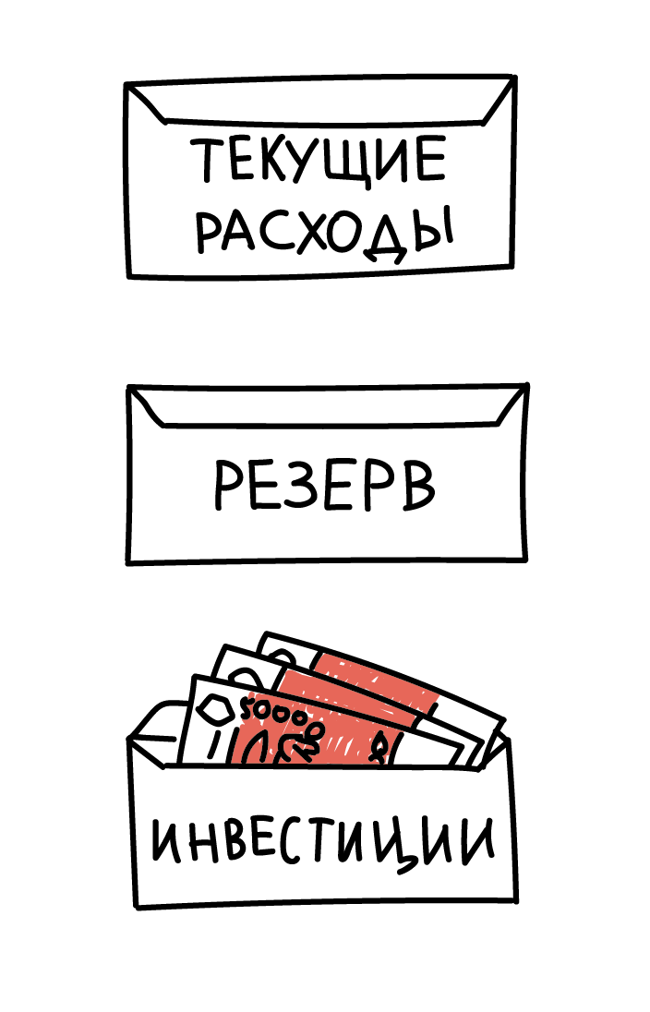
Что нужно, чтобы стать инвестором?
Сбережения
Свободные денежные средства
(НЕ ЗАЕМНЫЕ) –
именно они размещаются в инвестиции!
Финансовый план
Время
Желание учиться
Инвестиции НЕ РАВНО спекуляции!!!

Slide 4

Куда инвестору вкладывать деньги?
Банковские продукты
Страхование жизни
МФО
Ценные бумаги
Недвижимость
Автомобили
Бытовая техника
Финансовые активы
Реальные активы
Образование
Нематериальные активы

Slide 5
Ситуация с финансовым мошенничеством
в инвестировании в России
 |  | 5 735
 |  | 1 884
 |  | 2 944
 |  | 907
Всего, из них: | 2 679 | 4 964
Нелегальные (черные) кредиторы | 948 | 1 722
Финансовые пирамиды | 871 | 2 017
Нелегальные профессиональные участники рынка ценных бумаг (брокеры) | 860 | 1 201
2021 год, субъектов
2022 год, субъектов
2023 год, субъектов

Slide 6
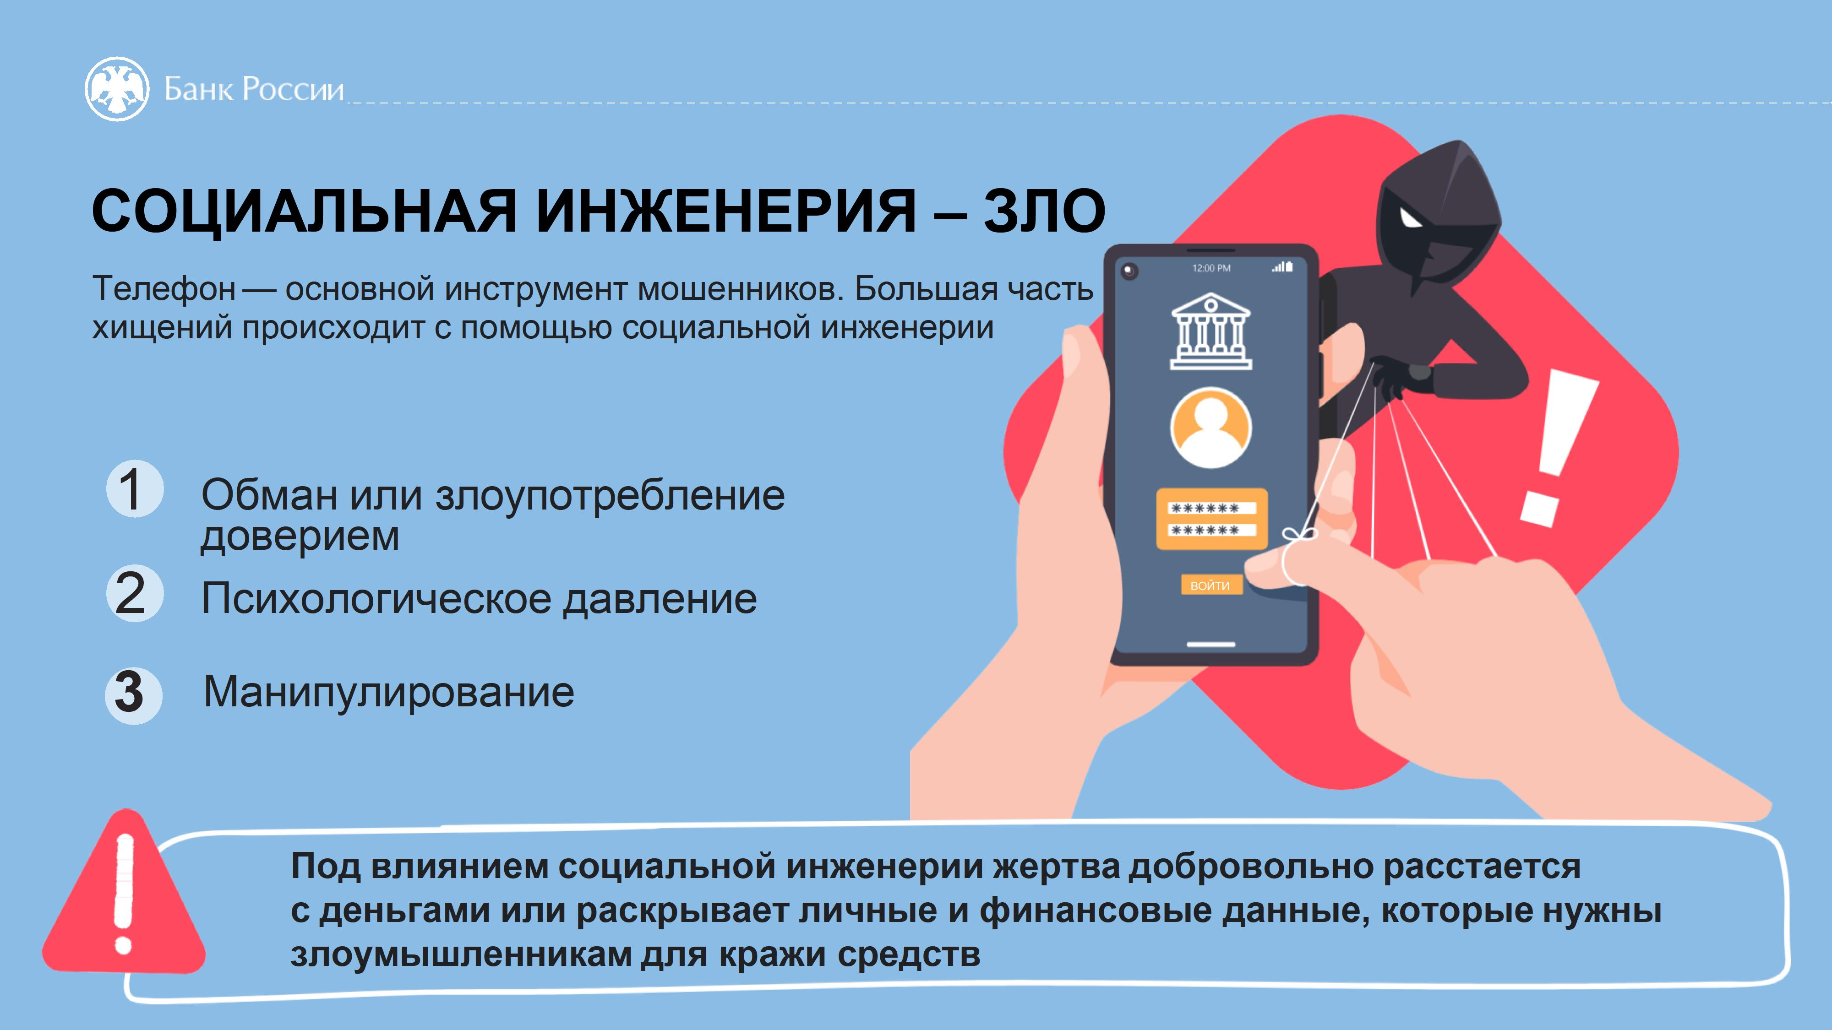

Slide 7
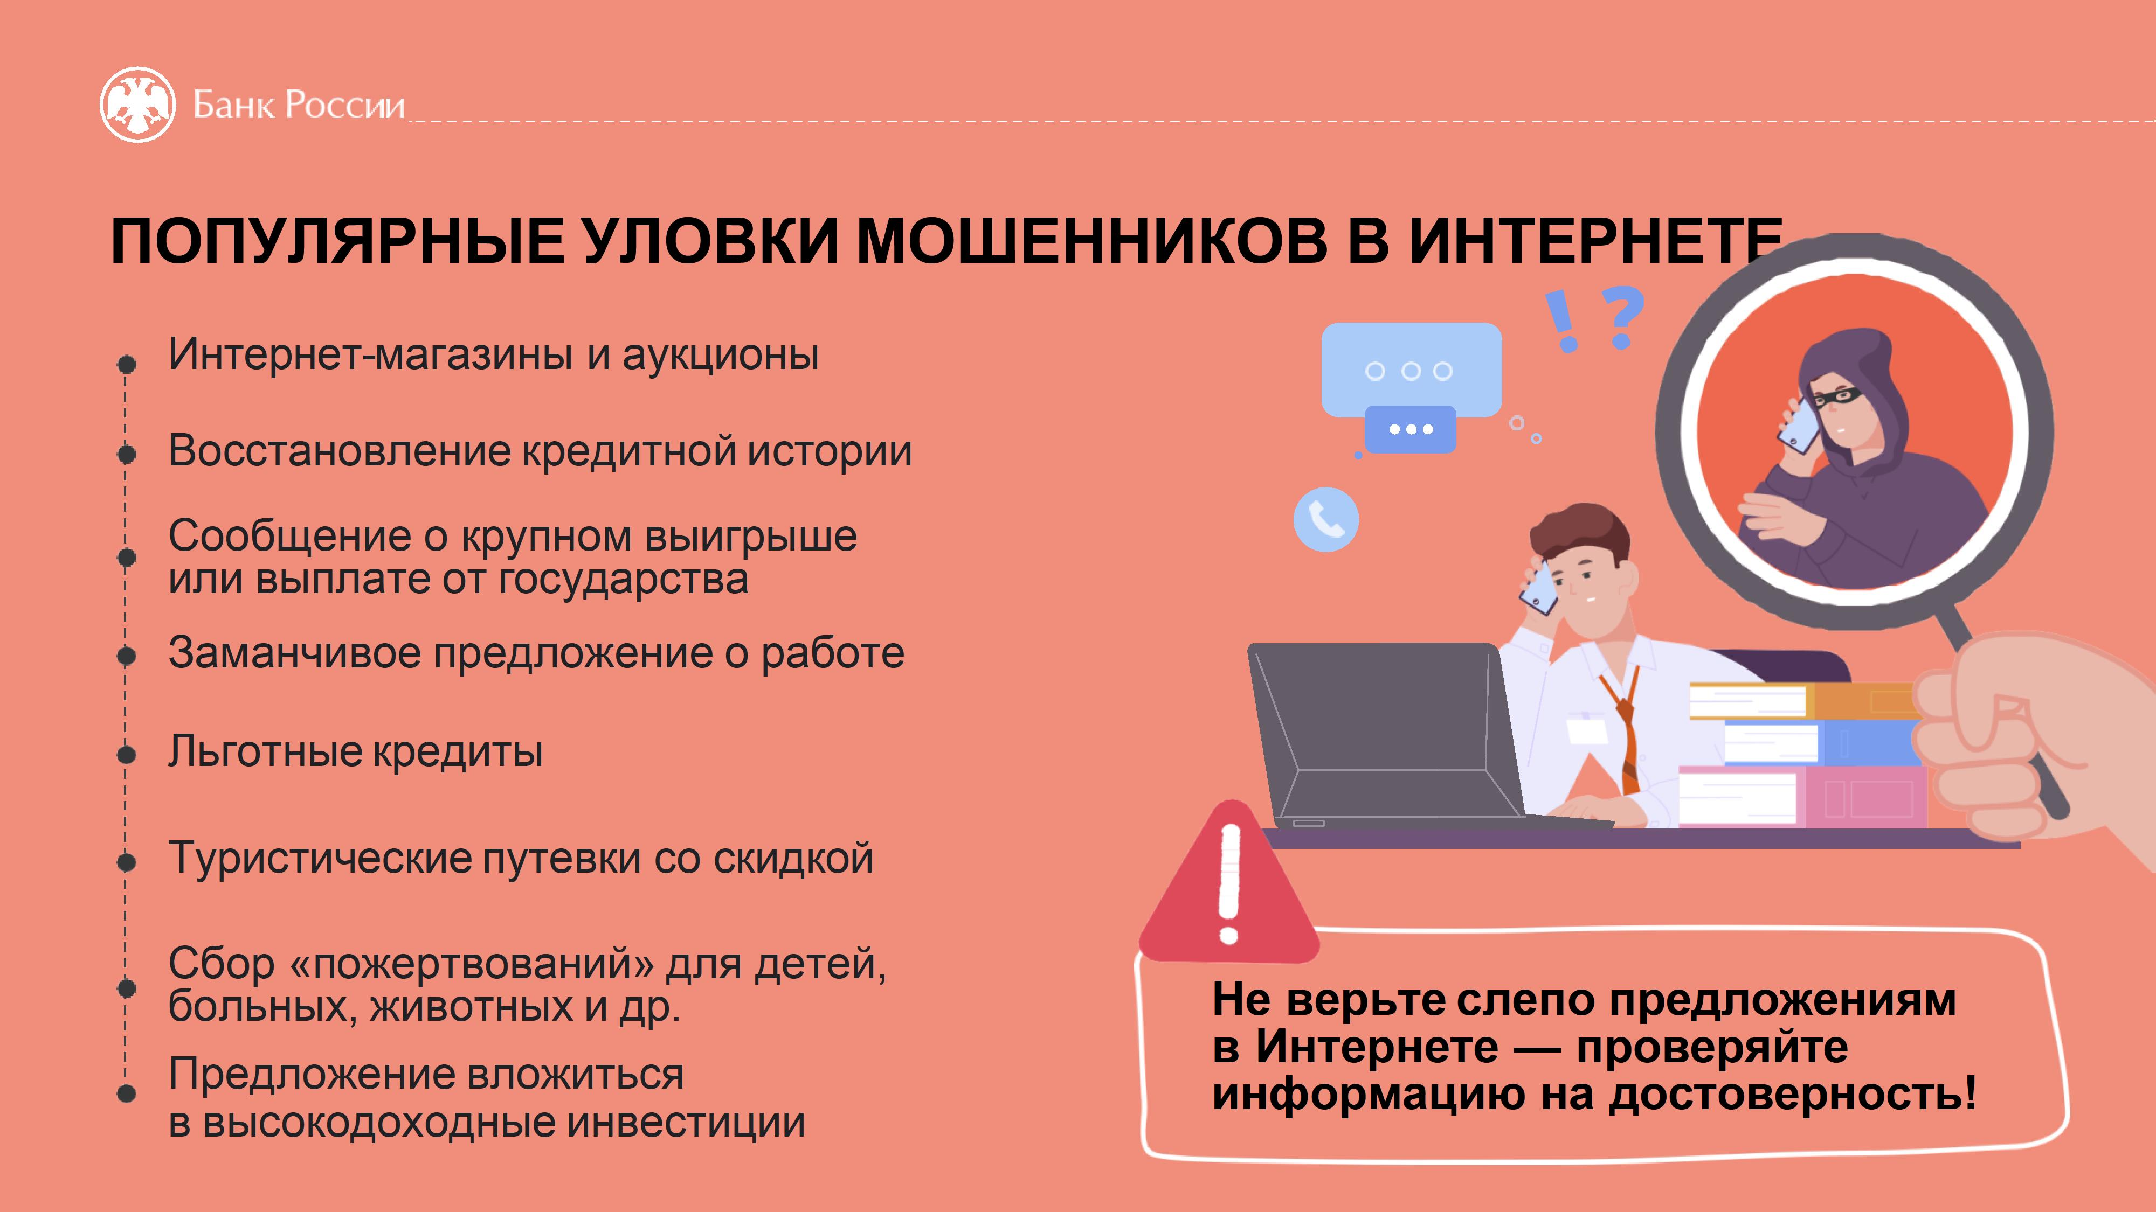

Slide 8

Нелегальные форекс-дилеры, брокеры и ДУ
Нелегальные брокеры, ДУ и форекс-дилеры:
обещают научить торговать, предлагают оплатить семинары
и обучающие материалы за большие деньги;
предлагают помочь инвестору собрать высокодоходный портфель, вложиться в невероятно прибыльные инструменты. Обещают высокий доход и отсутствие риска;
заманивают людей на поддельные сайты, имитируют онлайн-торговлю на бирже (с предоставлением реальных денег, чтобы попробовать), убеждают создать на этом сайте личный кабинет и пополнить «брокерский счет», но уже за счет жертвы;
выманивают у инвестора деньги и данные банковских карт и затем исчезают.
!
Торговля на Форексе сама по себе очень рискованна, а если обратиться к нелегальным дилерам,
вероятность потери денег возрастает многократно !

Slide 9

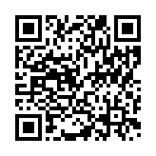
Легальные форекс-дилеры, брокеры и ДУ
Легальные брокеры и форекс-дилеры:
Реестр лицензированных финансовых организаций можно посмотреть на сайте Банка России
!
Торговля на Форексе сама по себе очень рискованна, а если обратиться к нелегальным дилерам,
вероятность потери денег возрастает многократно !

Slide 10
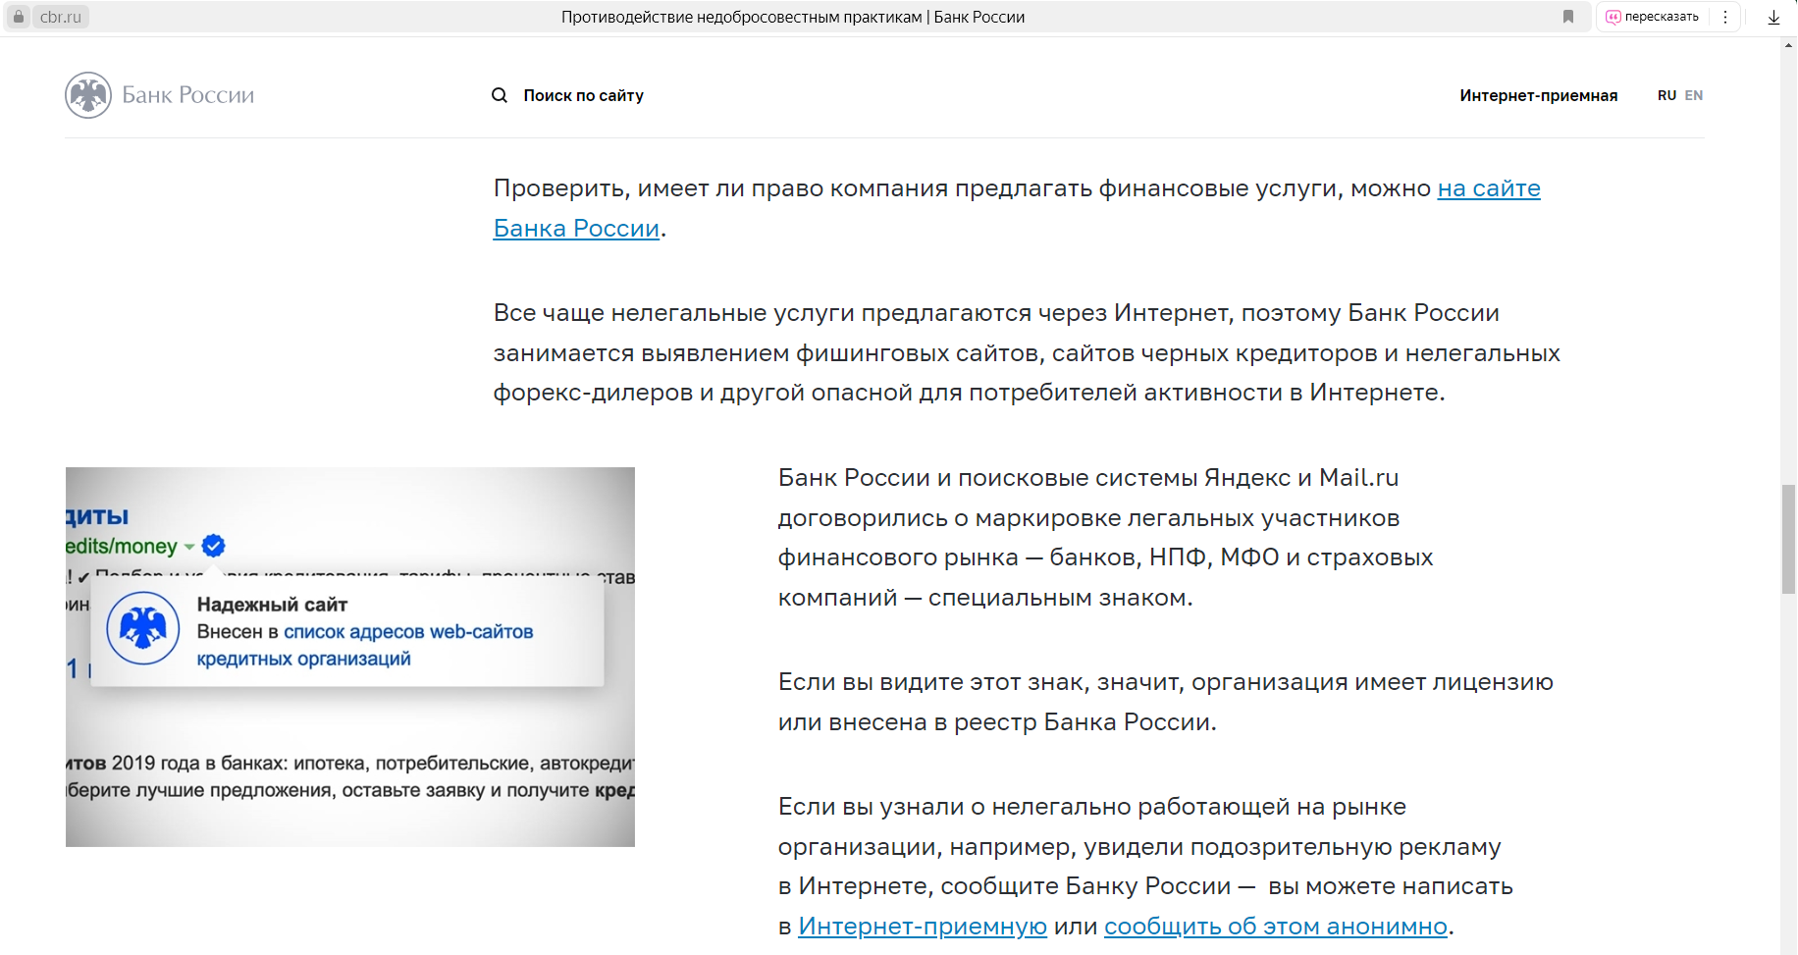
Надежность сайтов финансовых организаций
!

Slide 11

Финансовые пирамиды
Вам предлагают вложить деньги под
невероятно высокие проценты!
Мошенническая схема получения дохода,
известная сотни лет
Финансы поступают за счет постоянного
привлечения новых участников
Организаторы скрываются с деньгами
обманутых вкладчиков

Slide 12
ПОЧЕМУ ГРАЖДАНЕ ВКЛАДЫВАЮТ СРЕДСТВА В «ФИНАНСОВЫЕ ПИРАМИДЫ»?
1. Желание быть богатым
2. Обещание быстрого возврата денег со значительным приростом
3. Вера, что при вложении денег именно им повезет
4. Переоценка собственных возможностей и финансовых знаний

Slide 13
Финансовые пирамиды
Существует несколько общих признаков финансовых пирамид:
Обещание высокой доходности, в несколько раз превышающей рыночный уровень
Гарантирование доходности (что запрещено на рынке ценных бумаг)
Агрессивная реклама в СМИ и сети Интернет с обещанием высокой доходности
Отсутствие информации о финансовом положении организации
Отсутствие собственных основных средств и активов
Выплата денежных средств за счет новых привлеченных участников
Нет точного определения деятельности организации
Отсутствие лицензии на осуществлении деятельности
на финансовом рынке

Slide 14

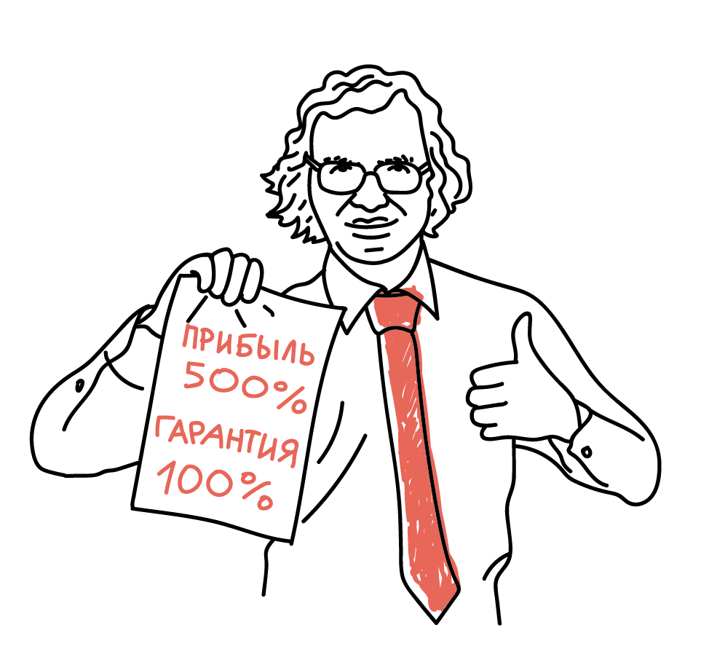


ПРИЗНАКИ ФИНАНСОВОЙ ПИРАМИДЫ
ЦЕЛЬ — присвоить чужие деньги!
Финансы поступают за счет постоянного привлечения новых участников!!!
    «Гарантированная» доходность выше рыночного уровня
    Предварительные взносы
    Анонимность
    Организация «из ниоткуда»
    Отсутствие лицензии или записи
    в реестрах Банка России!
    Агрессивная (массированная) реклама

Slide 15


ПРИЗНАКИ ФИНАНСОВОЙ ПИРАМИДЫ
Публично обещают неслыханно высокий гарантированный доход, намного выше рыночного уровня
50%
500%
30%
ПОМНИТЕ!!!
Гарантирование доходности на фондовом рынке ЗАПРЕЩЕНО законом «О рекламе»

Slide 16


Финансовая пирамида как она есть
ВИДЫ ФИНАНСОВЫХ ПИРАМИД
организаторы пирамиды
не скрывают ее сути
действуют на принципах сетевого
маркетинга, когда доход участника
формируется за счет вложений новых привлекаемых им участников

Slide 17
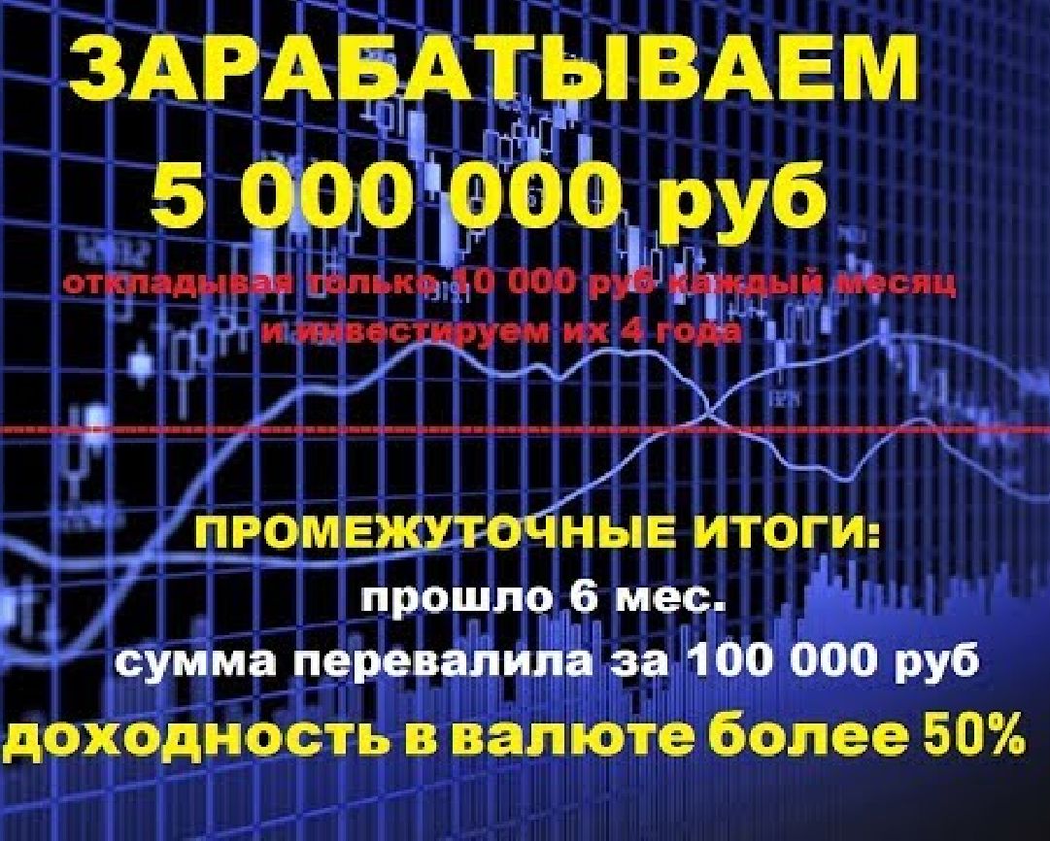
Пирамида как инвестиционная компания
ВИДЫ ФИНАНСОВЫХ ПИРАМИД
Громкие и привлекательные названия
IТ-компания интернет-компания
инновационный проект
позиционируют себя как инвестиционное предприятие
предлагают приобрести акции и облигации
вложить деньги в высокодоходное строительство, золотодобычу, сверхэффективное производство

Slide 18
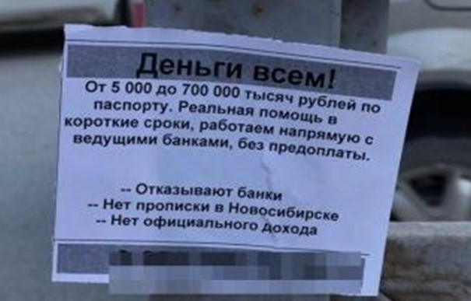

Пирамида как кредитная организация
ВИДЫ ФИНАНСОВЫХ ПИРАМИД
обман людей, которые не могут получить кредит (заем) в банке (чаще МФО!!!)
или не могут его выплачивать
может называться «кредитное бюро», «программа АНТИДОЛГ», «центр финансовых услуг»
ЛЖЕКРЕДИТОРЫ РАЗДОЛЖНИТЕЛИ
Попросят внести всего 20-30% от суммы
обещанного кредита, но кредит вы не получите
Предлагают избавить от долгов перед банком за 30% от суммы кредита, а остальное якобы
оплачивает сама фирма

Slide 19
ВИДЫ ФИНАНСОВЫХ ПИРАМИД
ПИРАМИДА КАК ЧТО-ТО ЕЩЁ
Маскируются под другие формы организаций:
Ø управляющие компании
Ø потребительские кооперативы
Ø ломбарды
Ø микрофинансовые организации
Ø известные компании
Порой не так просто понять, что перед вами —
настоящая компания или финансовый «пузырь»!

Slide 20


КАК УБЕРЕЧЬСЯ ОТ ОБМАНА
1. Соберите всю возможную информацию о компании
ФИНАНСОВЫЕ ПИРАМИДЫ
2. Внимательно изучите документы
3. Не торопитесь
4. Не поддавайтесь на провокации, если вас торопят скорее подписать договор и внести деньги
5. При необходимости проконсультируйтесь с юристом
ПОМНИТЕ
Слишком заманчивые условия –
сигнал пирамиды !!!

Slide 21

Я ВЛОЖИЛСЯ В ПИРАМИДУ И ПРОГОРЕЛ. ЧТО ДЕЛАТЬ?
ФИНАНСОВЫЕ ПИРАМИДЫ
Составьте претензию с требованием вернуть деньги.
Если деньги не отдают, обратитесь в полицию.
Действуйте сообща — найдите других жертв мошенников.

Slide 22
Меры Банка России по борьбе
с финансовым мошенничеством,
связанным с инвестированием:
Направляет информацию обо всех выявленных фактах в уполномоченные органы и организации: правоохранительные органы, ФНС России, ФАС России, Роскомнадзор, регистраторам доменных имен.
Осуществляет внесудебную блокировку сайтов финансовых пирамид.
Разместил на своем сайте список компаний с выявленными признаками нелегальной деятельности на финансовом рынке.
Информация о юридических лицах с признаками нелегальной деятельности на финансовом рынке добавляется на платформу «Знай своего клиента».
На рынке ценных бумаг противодействует неправомерному использованию инсайдерской информации.

Slide 23
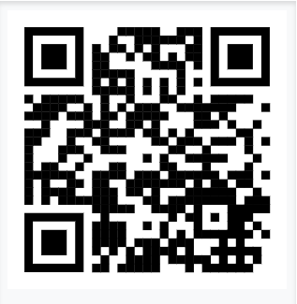
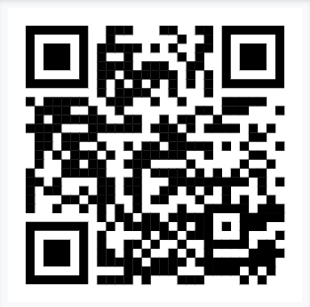
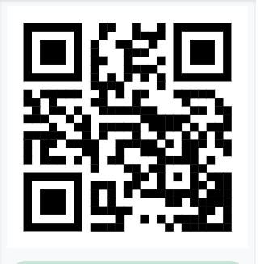
Финансовое мошенничество в инвестировании: где узнать больше?
Проверить лицензию финансового посредника
можно здесь
www.cbr.ru/fmp_check/
Посмотреть список
компаний с признаками нелегальной деятельности можно здесь
https://cbr.ru/inside/warning-list/
Прочитать статьи про
финансовых мошенников
можно здесь
fincult.info

Slide 24
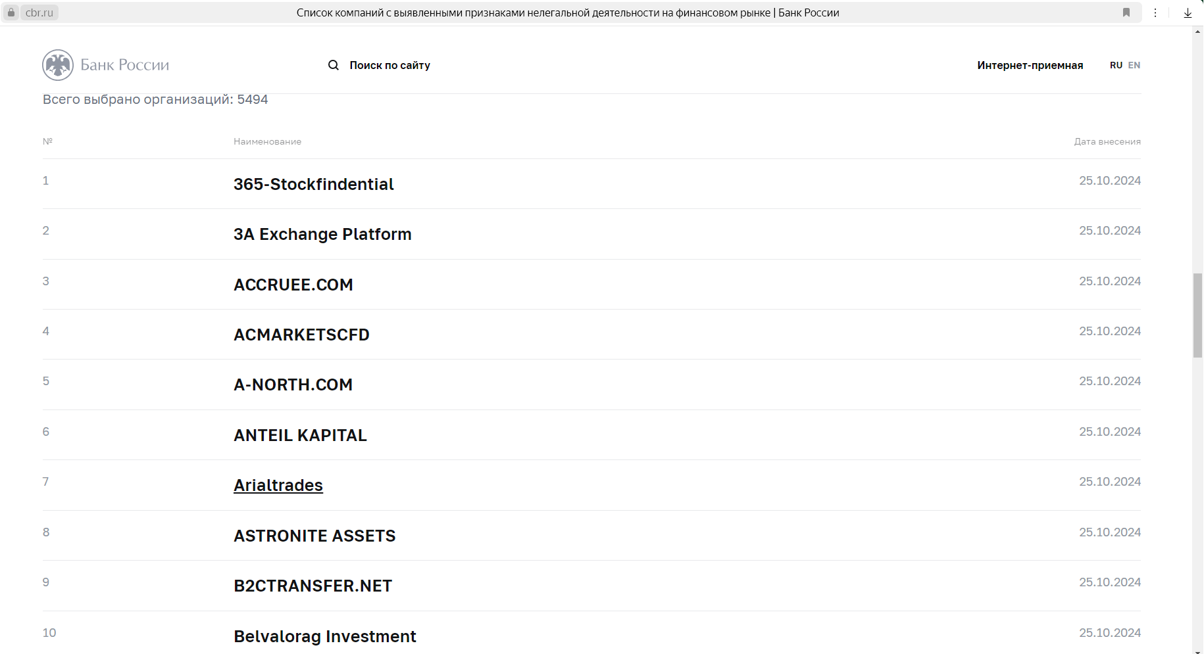
Список компаний с признаками нелегальной деятельности на сайте Банка России:
Слишком заманчивые условия –
сигнал пирамиды!
Перед вами различные
интернет-проекты
и финансовые пирамиды!

Slide 25
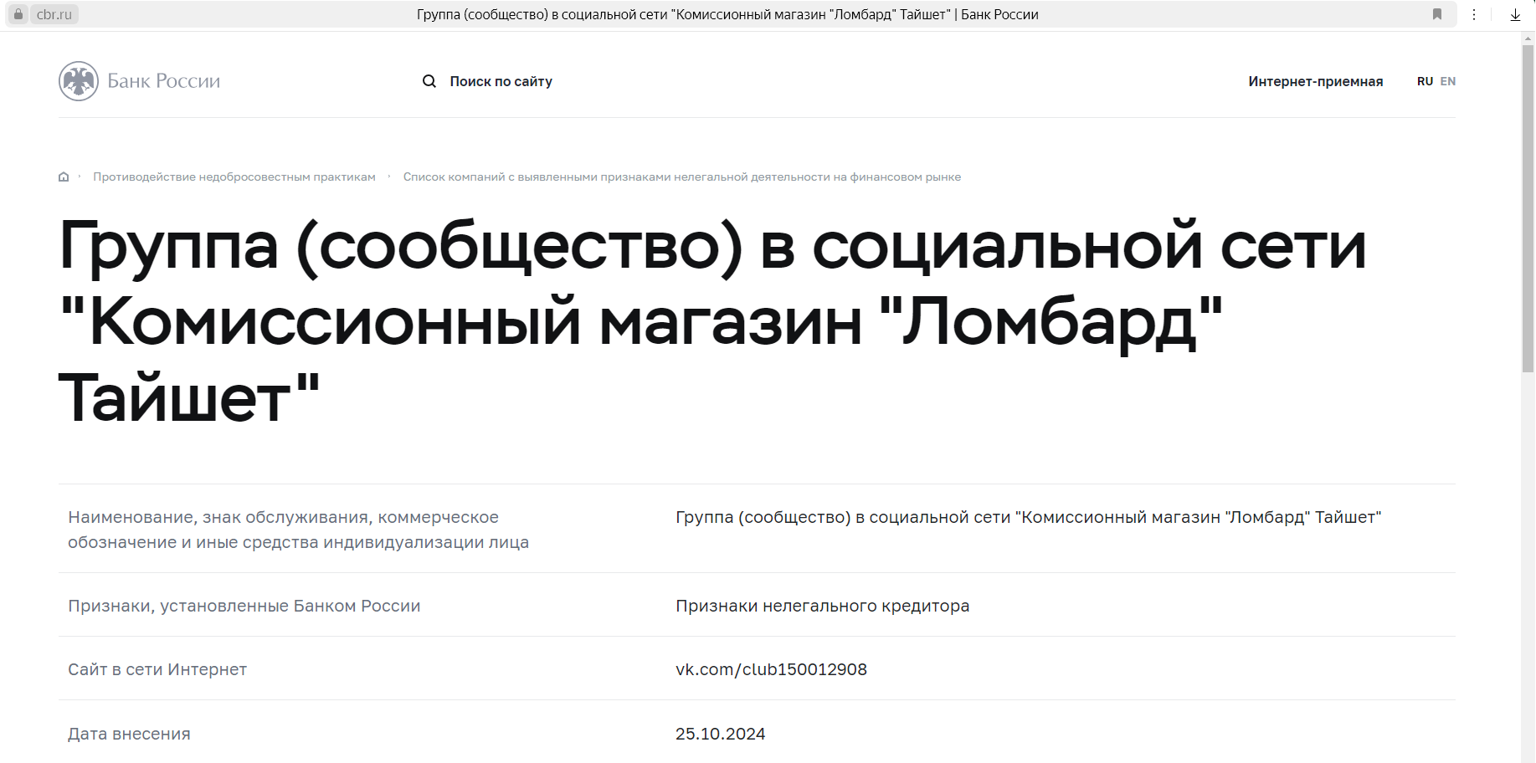
Список компаний с признаками нелегальной деятельности на сайте Банка России:
Много таких проектов
в сети Интернет,
VK и телеграмм!

Slide 26

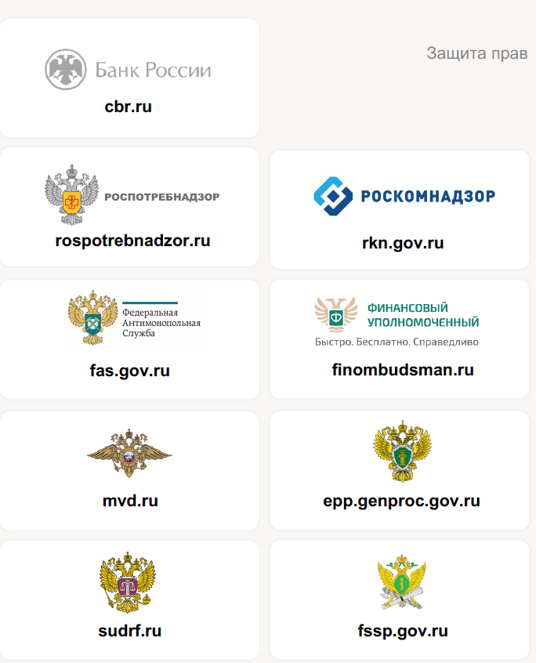






Организации, которые защищают права потребителей финансовых услуг:
Защита прав потребителей финансовых услуг: куда обращаться?
Банк России:
Служба по защите прав
потребителей и обеспечению
доступности финансовых услуг
сbr.ru
Роспотребнадзор:
Федеральная служба
по
надзору в сфере защиты прав
потребителей и благополучия
человека
rospotrebnadzor.ru
Финансовый уполномоченный
(омбудсмен) finombudsman.ru
Прокуратура
epp.genproc.gov.ru
Суд
sudrf.ru
Полиция
mvd.ru
Роскомнадзор:
Федеральная служба по надзору
в сфере связи, информационных
технологий и массовых коммуникаций
rkn.gov.ru
Федеральная
антимонопольная служба (ФАС)
fas.gov.ru
Федеральная служба
судебных приставов (ФССП)
fssp.gov.ru

Slide 27

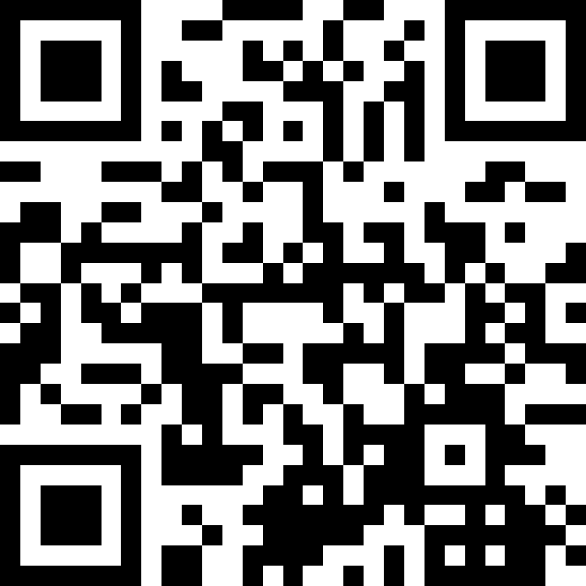
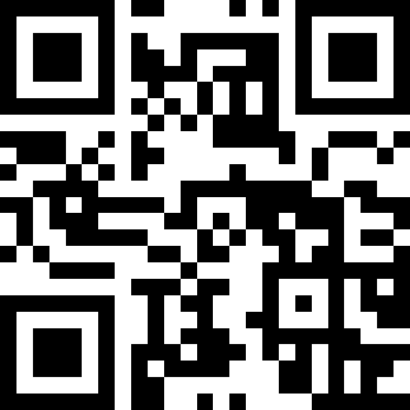
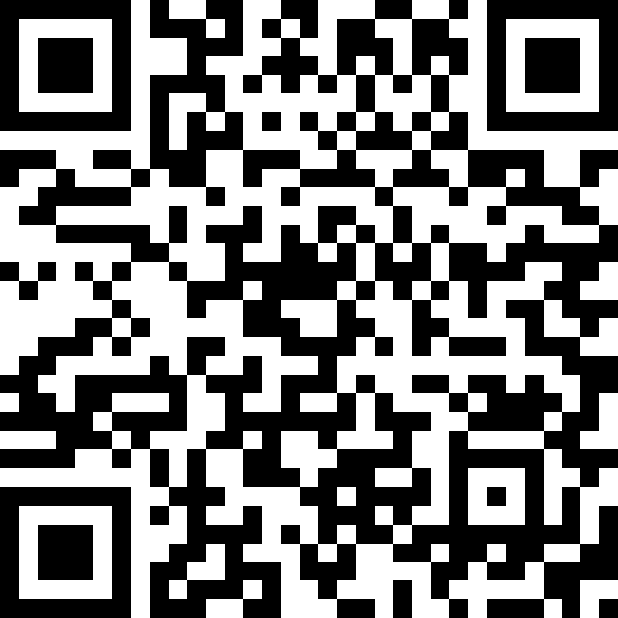
Защита прав потребителей финансовых услуг: Банк России
Банк России:
На кого можно жаловаться:
Кредитные и некредитные организации
Страховые компании/агентов/брокеров
Акционерные инвестиционные фонды (АИФ),
негосударственные пенсионные фонды (НПФ)
и управляющие компании
Бюро кредитных историй
Операторов инвестиционных и финансовых
платформ
Профессиональных участников рынка
ценных бумаг
Единый коммуникационный центр (ЕКЦ)
8 (800) 300-30-00 8 (499) 300-30-00 300
бесплатно в соответствии бесплатно
для звонков из с тарифами для абонентов
регионов России вашего оператора сотового
оператора
    Приложение «ЦБ онлайн»
    позволяет задать вопрос и получить
    ответ в режиме реального времени
Можно найти ответы на самые
распространенные вопросы
ф
Банк России никогда сам
не звонит потребителям!
!
cbr.ru
fincult.info
Notes:
)

Slide 28

Дополнительные меры по защите прав розничных инвесторов
Прорабатываются следующие меры по защите прав розничных инвесторов:
1
повышение требований для признания
физического лица «квалом»
совершенствование процедуры тестирования
«неквалов»
формирование единых электронных реестров
«квалов» и «неквалов» прошедших тестирование
повышение сохранности активов «неквалов»
2
3
4

Slide 29

Подводим итоги: что такое
инвестиционная грамотность?
Или как себя обезопасить в инвестировании???
Инвестиционная грамотность предполагает, что розничный
инвестор должен:
обладать базовыми экономическими знаниями
понимать суть финансовых инструментов и различия между ними
понимать, что на финансовом рынке НИКТО не может гарантировать
будущий доход
осознавать и принимать риски, которые несет в себе КАЖДЫЙ
из финансовых инструментов
понимать, что самостоятельное инвестирование требует
больше знаний и времени
правильно подойди к выбору финансового посредника,
не доверять сомнительным организациям, блогерам,
фирмам-однодневкам и «инфо цыганам» из социальных сетей!!!
понимать и принимать индивидуальную ответственность
за ВСЕ совершаемые действия, связанные с инвестированием

Slide 30

Берегите себя и свои финансы!
Проверяйте лицензию
у финансовой организации!!!
Как себя вести?
Базовая рекомендация – перейти в режим минимизации риска.
Главная задача – сохранить, а не преумножить.
Не предпринимать импульсивных действий – принимайте взвешен-ные решения.
Не доверять непроверенной информации и слухам.
Внимательно следить за тенденциями на рынке и за изменениями
в регулировании.
Повышать свою квалификацию при помощи образовательных
программ и курсов.
В любых ситуациях следовать базовым установкам инвестора.

Slide 31






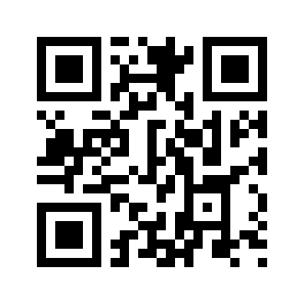
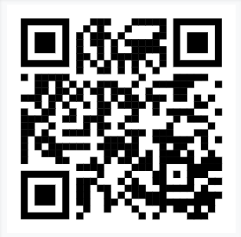
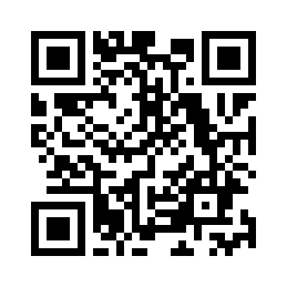
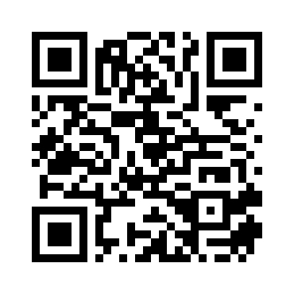
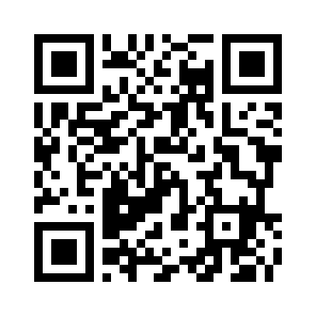
Проверенные источники
Официальный
сайт Банка России
cbr.ru
Информация
доступным языком
fincult.info
Курсы для
инвесторов
любого уровня
school.moex.com/
Официальный портал
о социально-экономической
ситуации в России
объясняем.рф
Официальный сайт
Ассоциации развития финансовой грамотности
fincubator.ru
Персональный
навигатор
по финансам
моифинансы.рф

Slide 32

СПАСИБО ЗА ВНИМАНИЕ!

